Slide 1
ЕНВД и маркировка для розницы в 2020 году
ЕНВД
Ефимов Андрей

Slide 2
Какими товарами запрещено торговать на ЕНВД?
С 1 января 2020 года не признается розничной торговлей в целях ЕНВД продажа следующих групп товаров, подлежащих обязательной маркировке:
лекарственных средств;
обуви (коды ТН ВЭД 6401 – 6405 и коды 15.20.11, 15.20.12, 15.20.13, 15.20.14, 15.20.21, 15.20.29, 15.20.31, 15.20.32 и 32.30.12 по ОК 034-2014 (КПЕС 2008));
предметов одежды, принадлежностей к одежде и прочих изделий из натурального меха
постановление Правительства РФ от 11.08.2016 № 787
норки (код по ТН ВЭД 4303 10 901 0)
нутрии (код по ТН ВЭД 4303 10 902 0)
песца или лисицы (код по ТН ВЭД 4303 10 903 0)
кролика или зайца (код по ТН ВЭД 4303 10 904 0)
енота (код по ТН ВЭД 4303 10 905 0)
овчины (код по ТН ВЭД 4303 10 906 0)
иных видов меха (код по ТН ВЭД 4303 10 908 0)
2

Slide 3
Какими товарами запрещено торговать на ЕНВД?
Особенности отнесения одежды к предметам из меха:
В 4303 включаются выделанные меховые шкурки и их части, собранные с добавлением других материалов, а также сшитые вместе в виде одежды (ее частей и принадлежностей)
Не включаются:
перчатки, рукавицы и митенки, кожаные с натуральным или искусственным мехом (товарная позиция 4203);
обувь, гетры и аналогичные изделия (группа 64);
головные уборы или их части группы 65;
изделия группы 95 (игрушки, игры, спортивный инвентарь).
Одежда, имеющая подкладку из натурального меха, или у которых натуральных мех прикреплен с наружной стороны, кроме случаев, когда мех является только отделкой, включаются в товарную позицию 4303 в зависимости от конкретного случая
Рекомендации Коллегии Евразийской экономической комиссии от 07.11.2017 N 21
3

Slide 4
Какой одеждой и обувью можно торговать на ЕНВД?
Обувью никакой
Одеждой – любой, в том числе подлежащей маркировке (кроме меховой)
Маркировке подлежат (распоряжение Правительства РФ от 28.04.2018 № 792-р)
Наименование группы товаров | Код по ОКДП 2 | Код по ТН ВЭД
Предметы одежды (включая рабочую одежду), изготовленные из натуральной или композиционной кожи | 14.11.10 | 4203 10 000
Блузки, блузы и блузоны трикотажные машинного или ручного вязания, женские или для девочек | 14.14.13 | 6106
Пальто, полупальто, накидки, плащи, куртки (включая лыжные), ветровки, штормовки и аналогичные изделия мужские или для мальчиков | 14.13.21 | 6201
Пальто, полупальто, накидки, плащи, куртки (включая лыжные), ветровки, штормовки и аналогичные изделия женские или для девочек | 14.13.31 | 6202
4

Slide 5
Когда заработает запрет для обуви и меховой одежды?
Для меховой одежды – с 1 января 2020 года
Для обуви – с 1 марта 2020 года
Запрет на продажу немаркированной обуви вступает в силу с 1 марта 2020 года
п. 6 постановления Правительства РФ от 05.07.2019 № 860
До 1 марта 2020 года маркировка обуви не является обязательной, поэтому можно применять ЕНВД
письмо Минфина России от 28.11.2019 № 03-11-09/92662
5

Slide 6
Когда заработает запрет для продажи лекарств?
Законопроект № 346344-7
Переносит на 1 июля 2020 года вступление в силу норм о:
нанесении маркировки на упаковку лекарств производителями
передаче данных о движении лекарств в систему маркировки
ответственности за производство и продажу немаркированных товаров, а также за несвоевременную передачу данных в систему маркировки
Что это значит?
С учетом разъяснений по обуви – аптеки могут применять ЕНВД и торговать лекарствами до 1 июля 2020 года.
Кроме тех, которые подлежат обязательной маркировке с 1 октября 2019 года
6

Slide 7
Что делать, если в ассортименте есть «запрещенный» товар
Отказаться от продажи такой продукции
Перейти на УСН (или ОСН) по всем торговым операциям
Перейти на УСН по торговле этими товарами (если вы еще не на УСН)
Можно совмещать: выручку от продажи «запрещенных» товаров – облагать в рамках УСН, а всю остальную розницу оставить на ЕНВД
письмо Минфина России от 13.11.2019 № 03-11-11/87500
Особенности:
Придется вести раздельный учет выручки (определять долю расходов, делить взносы)
Изменить параметры регистрации кассы, добавив УСН в применяемые СН, а также пробивать отдельными чеками продажу товаров на ЕНВД и на УСН
7

Slide 8
Что делать, если в ассортименте есть «запрещенный» товар
Письмо Минфина России от 13.12.2018 № 03-11-11/90773
В отношении одного и того же вида предпринимательской деятельности, осуществляемого на территории одного муниципального района или на территории одного городского округа, ЕНВД и УСН одновременно применяться не могут
абз. 11 ст. 346.27 НК РФ (в ред. действующей С 01.01.2019):
Реализация лекарственных препаратов, подлежащих обязательной маркировке …обувных товаров и предметов одежды, принадлежностей к одежде и прочих изделий из натурального меха, подлежащих обязательной маркировке средствами идентификации, для целей настоящей главы не относится к розничной торговле
Торговля перечисленным товарами не относится к виду деятельности «розничная торговля»
8

Slide 9
Что будет, если ничего не сделать?
Организация или ИП, которые продадут «запрещенный товар»
Считаются утратившими право на ЕНВД и должны применять общий режим налогообложения с начала того периода, в котором была продажа
п. 2.3 статьи 346.26 НК РФ (с 01.01.2020 в ред. п. 57 ст. 2 Федерального закона от 29.09.2019 № 325-ФЗ)
Применять общий режим =
ИП платить НДФЛ, то есть 13 процентов со всех доходов (можно учесть расходы)
Организации – платить налог на прибыль, то есть 20 процентов со всех доходов (можно учесть расходы)
С начала периода, в котором была продажа =
Период по ЕНВД – квартал, т.е. с начала квартала
9

Slide 10
Как ИП выбрать режим?
 | С чего и в каком размере платить налог | Какие еще платить налоги и взносы | Какую отчетность сдавать | Ведение бухучета, сдача отчетности
ИП на ЕНВД | ЕНВД – 15 %* х (БД х К1 х К2) х ФП | НДС при ввозе и в качестве агента Страховые взносы за себя Налог на имущество физлиц* НДФЛ с зарплаты работников** Страховые взносы за работников** Транспортный налог Земельный налог | Декларация по ЕНВД 6-НДФЛ, 2-НДФЛ** 4-ФСС, СЗВ-М и РСВ** | не ведут бухучет не сдают бухгалтерскую отчетность не ведут книгу учета доходов и расходов
ИП на ОСН | НДФЛ – 13 % от доходов, уменьшенных на величину расходов | НДС Налог на имущество физлиц НДФЛ с зарплаты работников** Страховые взносы за работников** Транспортный налог Земельный налог | 3-НДФЛ, 4-НДФЛ Декларация по НДС 6-НДФЛ, 2-НДФЛ** 4-ФСС, СЗВ-М и РСВ** | не ведут бухучет не сдают бухгалтерскую отчетность ведут книгу учета доходов и расходов
ИП на УСН «доходы» | Единый налог – 6 %* от всех доходов | НДС при ввозе и в качестве агента Страховые взносы за себя Налог на имущество физлиц* НДФЛ с зарплаты работников** Страховые взносы за работников** Транспортный налог Земельный налог | Декларация по УСН 6-НДФЛ, 2-НДФЛ** 4-ФСС, СЗВ-М и РСВ** | не ведут бухучет не сдают бухгалтерскую отчетность ведут книгу учета доходов и расходов
ИП на УСН «доходы минус расходы» | Единый налог –7 %* от доходов, уменьшенных на величину расходов
10

Slide 11
Как организации выбрать режим?
 | С чего и в каком размере платить налог | Какие еще налоги платить и взносы | Какую отчетность сдавать | Ведение бухучета, сдача отчетности
ЕНВД | ЕНВД – 15 %* х (БД х К1 х К2) х ФП | НДС при ввозе и в качестве агента Налог на имущество организаций* НДФЛ Страховые взносы Транспортный налог Земельный налог | Декларация по ЕНВД 6-НДФЛ, 2-НДФЛ 4-ФСС, СЗВ-М и РСВ | ведут бухучет сдают бухгалтерскую отчетность
ОСН | Налог на прибыль – 20 % от доходов, уменьшенных на величину расходов | НДС Налог на имущество НДФЛ Страховые взносы Транспортный налог Земельный налог | Декларация по налогу на прибыль Декларация по НДС 6-НДФЛ, 2-НДФЛ 4-ФСС, СЗВ-М и РСВ | ведут бухучет сдают бухгалтерскую отчетность
УСН «доходы» | Единый налог – 6 %* от всех доходов | НДС при ввозе и в качестве агента Налог на имущество организаций* НДФЛ Страховые взносы Транспортный налог Земельный налог | Декларация по УСН 6-НДЛ, 2-НДФЛ 4-ФСС, СЗВ-М и РСВ | ведут бухучет сдают бухгалтерскую отчетность
УСН «доходы минус расходы» | Единый налог – 7 %* от доходов, уменьшенных на величину расходов
11

Slide 12
Сравнение нагрузки для ИП
ИП в Смоленске применяет ЕНВД по торговле в павильоне площадью 22 кв.м. Торгует чулочно-носочными изделиями, нижним бельем и домашней обувью. Ежемесячные расходы на аренду павильона – 22 000 руб. Во втором квартале 2020 года расходы на закупку товара составили 155 000 руб. по одежде, 57 000 руб. по обуви. Выручка от продаж составила 255 000 руб. по одежде, 108 000 руб. по обуви, при этом стоимость проданных товаров составила одежды – 85 000 руб, обуви – 35 000 руб. Работников нет, торгует сам.
В Смоленске – Базовая доходность 1800 руб/кв.метр в месяц, К1 – 0,8, ставка 7%, К2 – 2.009 (приказ Минэкономразвития России от 21.10.2019 № 684)
Ставки по УСН – 6% «Доходы», 7% «Доходы минус расходы»
 | УСН «Доходы» | УСН «Доходы минус расходы» | «ЕНВД»
Применяем один режим по всем товарам | Сумма налога = 21 780 = 6% х (255 000 + 108 000) = 6% х 363 000 | Сумма налога = 12 390 = 7 % х (363 000 – 186 000) Доходы = 363 000 Расходы = 66 000 (22 000 х 3) + 85 000 + 35 000 = 186 000 | Сумма налога = 28 640 = 15 % х (118 800 х 0,8 х 2,009) Базовая доходность = 1800 х 22 х 3 = 118 800
Совмещаем: Обувь – ЕНВД, одежда - УСН | Сумма налога = 6 480 = 6% х 108 000 | Сумма налога = 3 735 = 7 % х (108 000 – 54 635) Доля доходов = 108 000 / (255 000 + 108 000) х 100 % = 29,75% Расходы = 66 000 х 29,75% + 35 000 = 54 635 | Сумма налога = 28 640 = 15 % х (118 800 х 0,8 х 2,009) Базовая доходность = 1800 х 22 х 3 = 118 800
12

Slide 13
Если принято решение перейти на УСН…
Подать уведомление о переходе на УСН необходимо до 31 декабря 2019 года
абз. 4 п. 2 ст. 326.13 НК РФ
организации и индивидуальные предприниматели, которые перестали быть плательщиками ЕНВД, вправе на основании уведомления перейти на упрощенную систему налогообложения с начала того месяца, в котором была прекращена их обязанность по уплате ЕНВД. В таком случае плательщик должен уведомить налоговый орган о переходе на упрощенную систему налогообложения не позднее 30 календарных дней со дня прекращения обязанности по уплате ЕНВД
Письмо Минфина России от 24.11.2014 N 03-11-09/59636
Эта норма применяется налогоплательщиками, если нормативным правовым актом представительных органов муниципальных районов и городских округов, законами городов федерального значения Москвы и Санкт-Петербурга о системе налогообложения в виде ЕНВД для отдельных видов деятельности будет отменен данный режим налогообложения в отношении осуществляемого налогоплательщиком вида предпринимательской деятельности
13

Slide 14
Ограничения по применению УСН
Для организаций
Численность за 9 месяцев не превышает 100 человек
Доля участия других организаций составляет не более 25 процентов
Доходы за 9 месяцев 2019 года не превышают 112 500 000 руб.
Не должно быть филиалов
Могут быть обособленные подразделения
письма Минфина России от 14.10.2015 № 03-11-06/2/58685, от 12.05.2014 № 03-11-06/2/22075, от 24.07.2013 № 03-11-06/2/29196
Для ИП
Численность за 9 месяцев не превышает 100 человек
14

Slide 15
Способы подачи уведомления о переходе на УСН
Уведомление о переходе на УСН по форме № 26.2-1
утв. приказом ФНС России от 02.11.2012 № ММВ-7-3/829@
Не указывается деятельность, в отношении которой будет применяться УСН
Указывается размер доходов, дата перехода (1.01.2020, код – «1») и выбранный объект налогообложения (1 – доходы, 2 – доходы минус расходы)
В электронном виде
Через «1С-Отчетность»
Кабинет налогоплательщика на сайте nalog.ru
На бумаге
Лично в налоговую инспекцию, в которой состоите на учете
31.12.2019 в ИФНС короткий день. Просили не затягивать до конца декабря ☺
По почте (лучше заказным письмом с уведомлением)
15

Slide 16
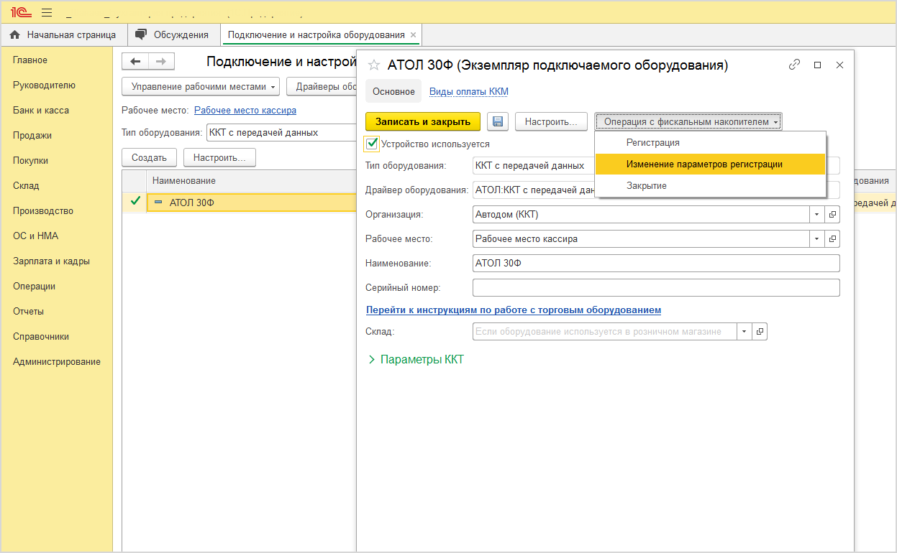
Внести изменения в параметры регистрации кассы
Заявление в ФНС о перерегистрации подавать не нужно
До первой продажи необходимо сформировать отчет об изменении параметров регистрации, добавив к ЕНВД еще УСН
В программах 1С это можно сделать через раздел в меню: «Подключение и настройка оборудования»
16

Slide 17
Особенности чеков
Товары на УСН и товары на ЕНВД пробивать разными чеками
тег 1055 – применяемая СНО при расчете
для ФФД 1.05 и 1.1 – не является обязательным в печатной форме чека и является обязательным в электронной
В кассовом чеке, БСО, кассовом чеке коррекции и БСО коррекции может быть указана только одна из применяемых пользователем систем налогообложения
Номер бита | Тип системы налогообложения | Формат печатной формы
0 | Общая | ОСН
1 | Упрощенная доход | УСН доход
2 | Упрощенная «доход минус расход» | УСН доход - расход
3 | Единый налог на вмененный доход | ЕНВД
4 | Единый сельскохозяйственный налог | ЕСХН
5 | Патентная система налогообложения | ПСН
17

Slide 18
Особенности чеков
Тег 1162 – код товарной номенклатуры
Указывается только при продаже товара, подлежащего обязательной маркировке, в печатной и электронной форме чека для ФФД 1.05 и 1.1.
Данные в массиве представлены в виде строки, в которой: первые 2 байта - код справочника; последующие 6 байт - код идентификации группы товара; последние
24 байта - код идентификации экземпляра товара
Кассовый чек (БСО), формируемый ККТ в автономном режиме, может содержать не более 10 реквизитов «предмет расчета» (тег 1059), содержащих реквизит «код товара» (тег 1162)
Реквизиты «код товара» (тег 1162) хранятся в течение 5 лет, только если фискальный документ, содержащий эти реквизиты, был сформирован в автономном режиме
18

Slide 19
Раздельный учет
Плательщики, совмещающие УСН и ЕНВД, обязаны вести раздельный учет доходов и расходов, имущества, обязательств и хозяйственных операций по разным специальным налоговым режимам. В случае невозможности распределения расходов при исчислении налоговой базы по налогам, исчисляемым по разным специальным налоговым режимам, эти расходы распределяются пропорционально долям доходов в общем объеме доходов, полученных при применении указанных специальных налоговых режимов. В аналогичном порядке следует распределять суммы уплаченных страховых взносов
п. 8 ст. 346.18, п. 7 ст. 346.26 НК РФ
Доходы и расходы при УСН определяются нарастающим итогом с начала года (п. 5 ст. 346.18 НК РФ)
Доходы по ЕНВД?
19

Slide 20
Раздельный учет
Настроить счета учета номенклатуры:
настройка по группе товаров
настройка по виду номенклатуры
Для УСН:
доходов – на счете 90.01.1, расходов – на счете 90.02.1
Для ЕНВД
доходов – на счете 90.01.2 и расходов – на счете 90.02.2
Настроить онлайн-кассу, введя реализацию «по отделам», чтобы разделить выручку в отчете о закрытии смены
Пробивать продажи товара на УСН и товара на ЕНВД разными чеками, указывая в теге 1055 – нужный вид СНО
Программа 1С сама будет разделять товары по чекам и указывать правильный тег 1055
20

Slide 21
Как показывать доходы от продажи до и после 1 марта 2020 года
До 1 марта 2020 года
вся выручка от продажи всех товаров считается полученной в рамках ЕНВД
по УСН выручку не показываем, в книгу учета доходов и расходов не включаем
После 1 марта 2020 года доходы учитываем раздельно
по выручке от продажи товаров на ЕНВД платим ЕНВД ежеквартально
если торговля ведется в одном магазине (павильоне), то вся площадь учитывается для целей ЕНВД
письма Минфина России от 11.09.2012 N 03-11-11/276, от 29.03.2011 N 03-11-11/74, от 06.09.2010 N 03-11-06/3/123, от 22.04.2009 N 03-11-06/3/101
выручку от продажи товаров на УСН включаем в книгу доходов и расходов, платим авансовые платежи и налог за год (в соответствии с выбранным объектом обложения по ставке)
авансовый платеж за 1-й квартал 2020 года по УСН платим только исходя из выручки за март
21

Slide 22
Почему выгодно продать все остатки до 1 марта 2020 года?
УСН – кассовый метод:
Доходы учитываются в момент поступления денег
Расходы на приобретение товаров – по мере реализации этих товаров
Если товары приобретены в период применения ЕНВД, а проданы на УСН, то расходы на их покупку не учитываются в целях УСН
Письмо Минфина России от 20.11.2019 N 03-11-06/89836
Если товары переданы покупателю на ЕНВД, а деньги за них поступили в период применения УСН, то доходы от продажи не учитываются в целях УСН
письма Минфина России от 01.04.2019 № 03-11-11/22190
22

Slide 23
Вместо послесловия
С 2021 года ЕНВД как специальный режим налогообложения перестает существовать
п. 8 ст. 5 Федерального закона от 29.06.2012 № 97-ФЗ:
Положения главы 26.3 части второй Налогового кодекса Российской Федерации не применяются с 1 января 2021 года
Письмо Минфина России от 13.08.2019 № 03-11-11/60989
продление ЕНВД после 2020 года не планируется
23

Slide 24
Какие процессы работы с товаром затрагивает маркировка
Исполнить требования регуляторов, не используя средства автоматизации, на данный момент практически невозможно
Компании нужно проанализировать все процессы работы с товаром, такие как:
Маркировка производимой продукции;
Импорт – до ввоза на территорию страны:
договоренности с производителями, использование услуг перевозчиков и т. д.
Все операции, в результате которых происходит изменение собственника товара
Продажа продукции в розницу;
Возврат товаров из розницы;
Списание товаров;
По ряду товаров подразумевается маркировка остатков;
Агрегация упаковок для использования в документах ЭДО;
Комиссионная и дистанционная торговля;
Перемаркировка товаров
Notes:
В ближайшей перспективе ЭДО станет необходимым условием для работы с маркировкой.
С помощью него в информационную систему будет передаваться информация о движении маркированного товара.
Применение ЭДО – это изменение работы с поставщиками и клиентами, и это изменение – процесс не быстрый. Поэтому готовиться нужно начинать уже сейчас.
Узнать больше про ЭлектронныйДокументоОборот можно на портале 1С:ИТС
24

Slide 25
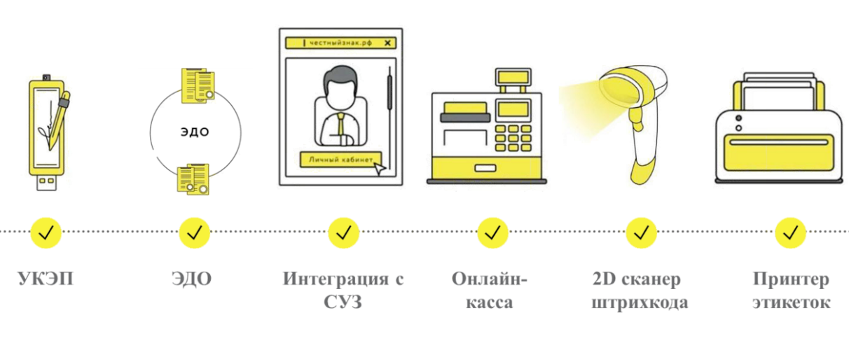
Как начать работать в системе маркировки
Зарегистрироваться в системе мониторинга на сайте честныйзнак.рф
Приобрести усиленную квалифицированную электронную подпись
Обновить используемые решения системы «1С:Предприятие 8» до актуальных версий
Настроить (обновить) программное обеспечение для работы с УКЭП
Ввести и настроить номенклатуру
Приобрести 2-D сканер для распознавания кодов.
Подключить ЭДО. Для мелкой розницы действуют специальные условия по ЭДО

Slide 26
Как начать работать в системе маркировки
Для обуви необходимо промаркировать остатки
Сделать это можно по сокращённой схеме до 01.03.2020, указав при заказе кодов только 4 атрибута:
ИНН участника оборота
Вид обуви (мужская, женская, детская)
Первые два знака товарной номенклатуры (64, код ТН ВЭД ЕАЭС)
Способ ввода обувных товаров в оборот (ввезены в РФ, произведены в РФ)
Передать заказ через программу 1С в СУЗ (Станция Управления Заказами)
Нанести марку на товар
Ввести в оборот через программу 1С

Slide 27
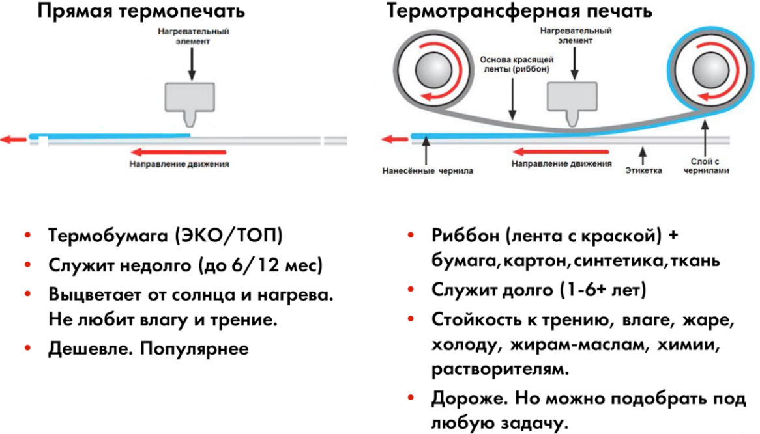
Чем наносить код маркировки
Код маркировки предназначен для считывания с помощью оборудования
Отображается на товаре в виде DataMatrix кода.
Советуем наносить с помощью принтера этикеток
Notes:
На ИТС в разделе лектория доступны записи лекций, которые уже проводились по маркировке обуви и табака, а также по маркировке остатков обувной продукции. Там же можно ознакомиться с расписанием будущих лекций по маркировке.
27

Slide 28
Интеграция «1С:Предприятия 8» с маркировкой
Что реализовано:
2 товарные группы: Табак и Обувь
Эмиссия и печать кодов маркировки
Приемка маркированной обувной продукции через ЭДО
Отгрузка маркированной обувной продукции через ЭДО
Розничная продажа маркированной обувной продукции
Онлайн проверка статусов кодов маркировки
Автоматизация процесса агрегации и нанесения кодов маркировки
Ввод в оборот, вывод из оборота, списание эмитированных кодов маркировки
Планируется в будущих релизах:
Регистрация в системе ИС МП (информационная система маркировки и прослеживаемости)
Поддержка механизмов корректировки остатков и оформления пересортицы
Отгрузка и приемка продукции через документы, созданные в ЛК ИС МП (НЕ ЭДО)
Механизмы маркировки остатков обувной продукции
Товарные группы: Шины, Легкая промышленность, Духи, Фотоаппараты,…

Slide 29
Начало работы с подсистемой маркировки
Для включения подсистемы интеграции с государственной системой маркировки товаров необходимо перейти в раздел НСИ и администрирование – Настройки интеграции с ИС МП
29
Notes:
Как сообщается на сайте ЧестныйЗнак, – к 2024 году маркировкой планируется охватить все отрасли промышленности – от сигарет и лекарств, до одежды и детского питания
Товары, подлежащие обязательной маркировке, указаны в Перечне, утверждённом Распоряжением Правительства РФ № 792-р
Правила маркировки отдельных товарных групп определяются правительственными актами
29

Slide 30
Настройка интеграции с ИС МП
Первое, что необходимо сделать производственной компании после подключения к системе маркировки товаров – это получить доступ к Станции управления заказами и завести настройки для подключения.
30
Notes:
1 января 2019 вступил в силу Федеральный закон от 25.12.2018 № 488-ФЗ «О единой государственной информационной системе маркировки товаров с использованием контрольных (идентификационных) знаков для сквозного учета товародвижения»
Оператором Информационной Системы мониторинга назначен ООО «Оператор-ЦРПТ», создавший систему «Честный знак»
Передача информации о маркированных товарах предполагает изменение в бизнес-процессах компаний, переход на Электронный ДокументоОборот, а также изменения в контрольно-кассовой технике.
30

Slide 31
Настройка вида номенклатуры
Далее, у Видов номенклатуры, используемых для учета обуви необходимо включить особенность учета Обувная продукция
31

Slide 32
Эмиссия кодов при производстве и импорте продукции
На основании документов Заказ поставщику или Заказ на производство создается документ Заказ на эмиссию кодов маркировки
Этот заказ подписывается и передается в ИС МП
ИС МП подтверждает заказ и выполняет его в СУЗ
После завершения эмиссии сгенерированные коды маркировки загружаются в Пул кодов маркировки
На основании заказа выполняется печать (на основании шаблонов из 1С) и нанесение распечатанных кодов маркировки
Notes:
В табличной части «Товары» для каждой позиции указываем атрибуты по упрощённой схеме: Код ТН ВЭД, Вид обуви а также Способ ввода в оборот (производство или импорт).
Также как и при производстве, после выполнения генерации кодов в СУЗ, созданные коды маркировки загружаются в Пул кодов маркировки
На основании заказа выполняется печать и нанесение распечатанных кодов маркировки
32

Slide 33
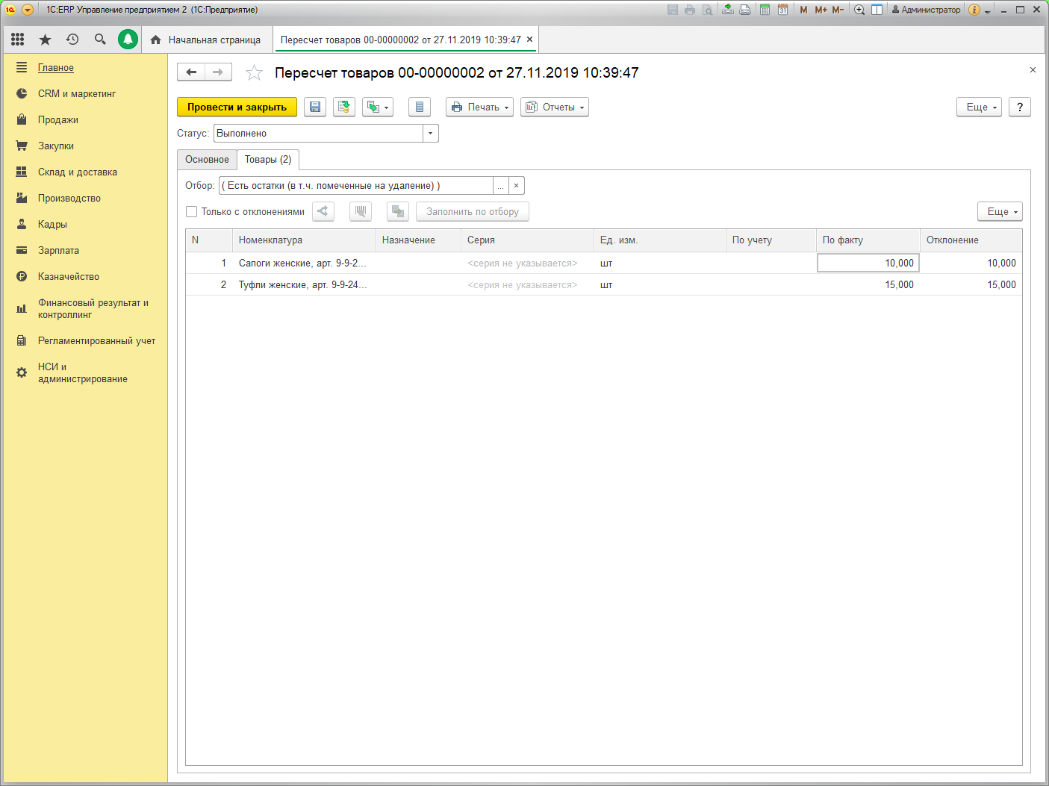
Маркировка остатков
Первое действие, которое необходимо провести перед маркировкой остатков – это выполнить пересчет товаров (инвентаризацию)
В результате пересчета может быть выявлено фактическое количество единиц обувной продукции, подлежащей маркировке
Notes:
В создаваемом заказе указываем способ ввода в оборот «Маркировка остатков»
33

Slide 34
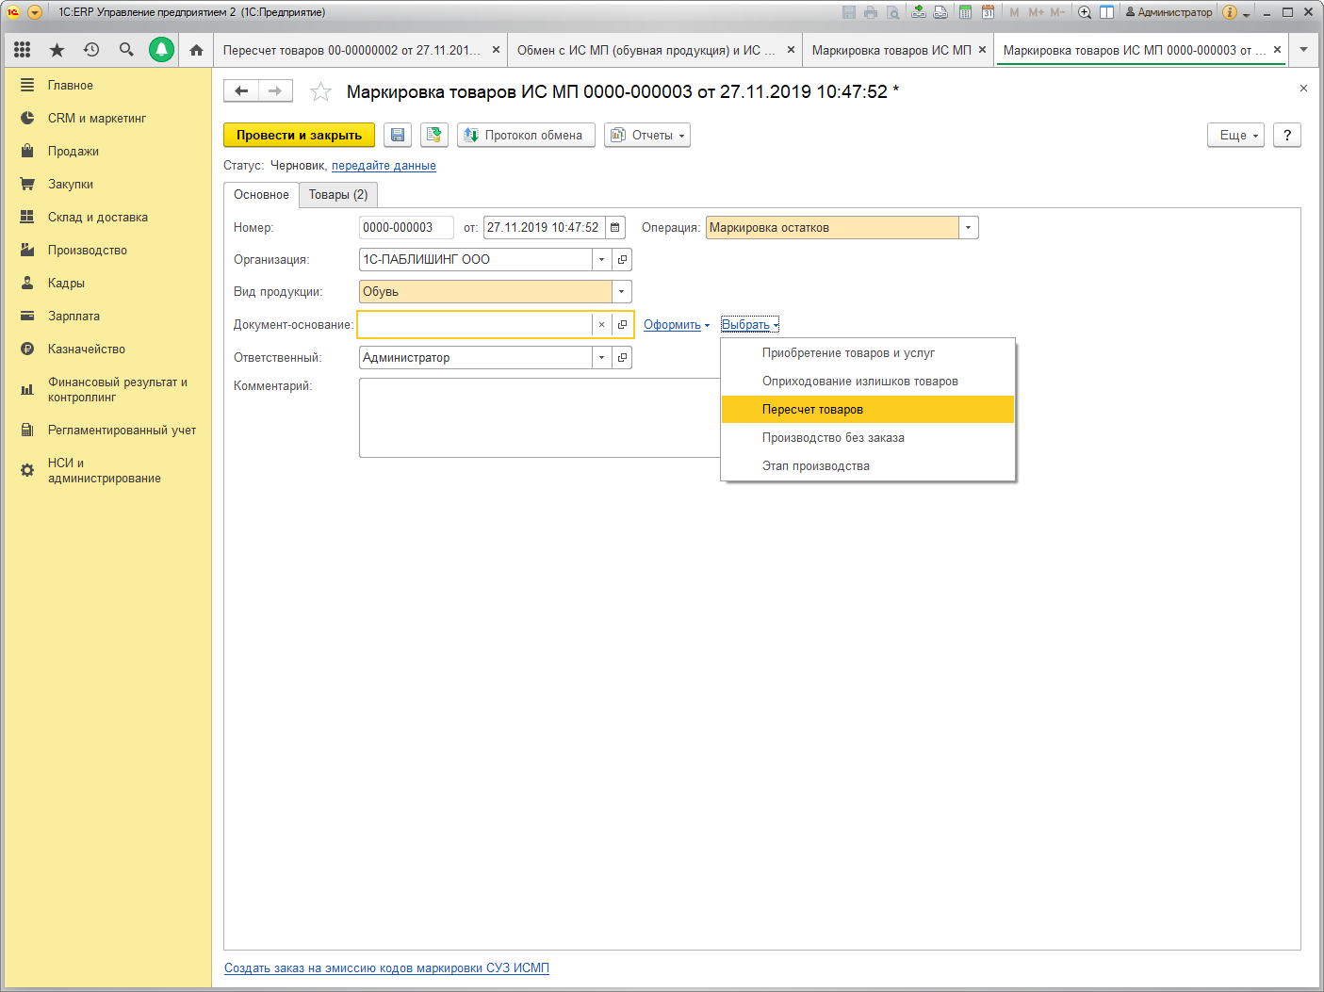
Маркировка остатков
Образец текста
Второй уровень
Третий уровень
Четвертый уровень
Далее, оформляется документ Маркировка товаров с операцией: Маркировка остатков
и выбирается документ-основание: Пересчет товаров.
Notes:
В результате выбора документа-пересчета табличная часть заполняется товарами и количеством из него.
Если сэмитированных кодов маркировки нет, то нужно создать заказ на их эмиссию – перейти по ссылке Создать заказ на эмиссию кодов маркировки СУЗ ИСМП.

Slide 35
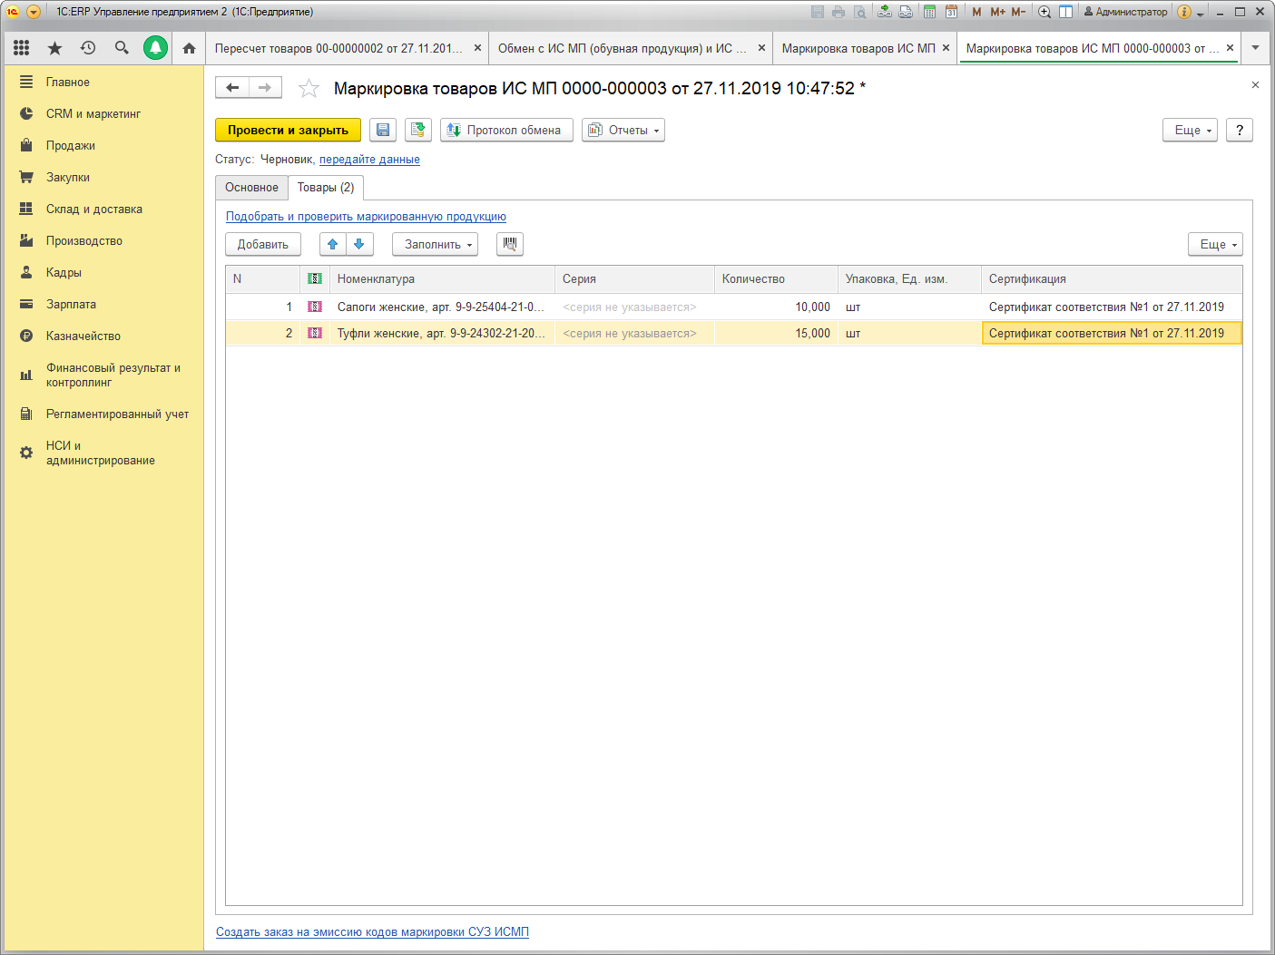
Маркировка остатков
В результате выбора документа-основания табличная часть Товары заполняется результатами пересчета (проведенной инвентаризации)
Создать заказ на эмиссию кодов маркировки
Notes:
Далее оформляется документ Маркировка товаров с операцией «Маркировка остатков». Основанием для него выбирается ранее созданный документ Пересчёта
35

Slide 36
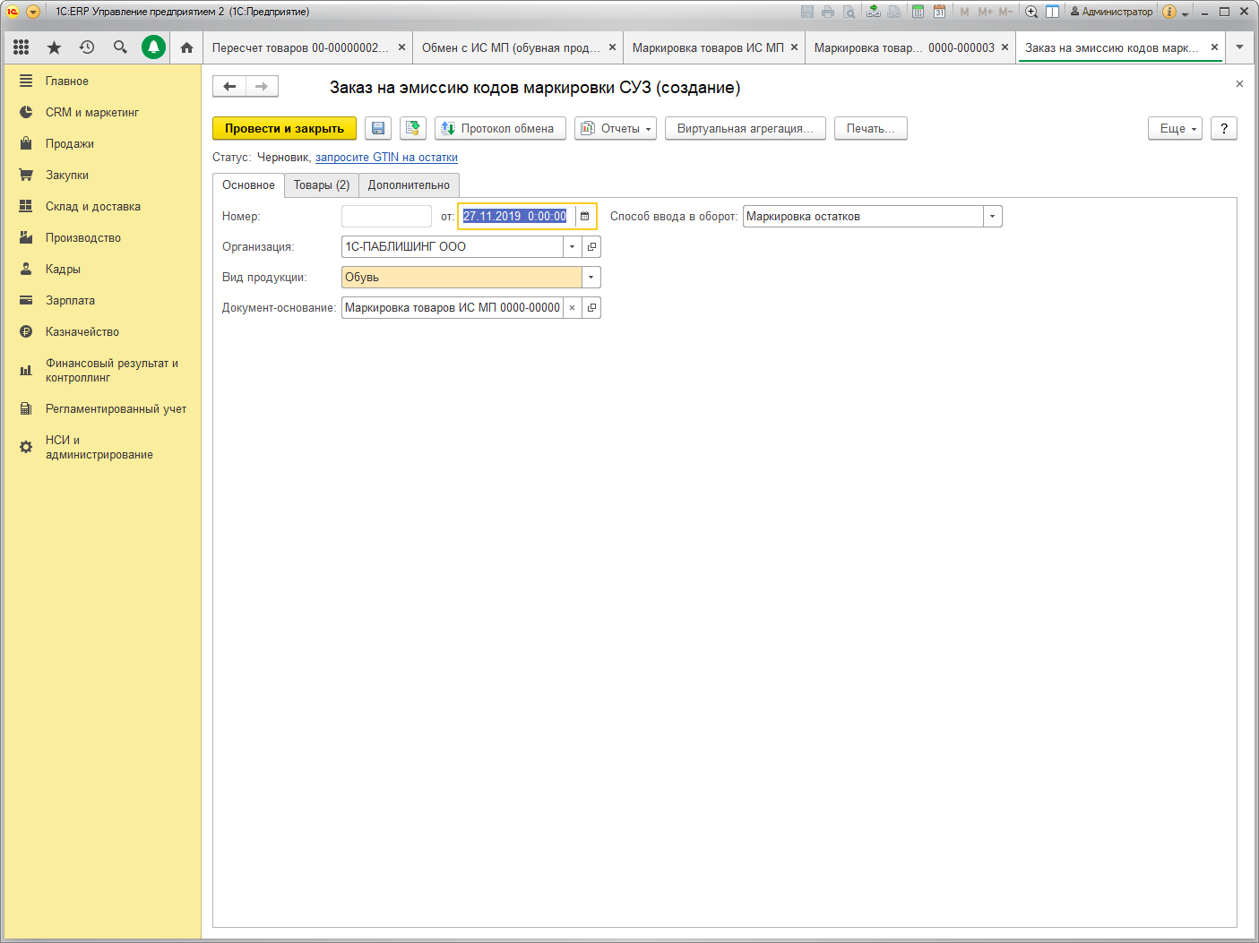
Маркировка остатков
В созданном заказе указывается способ ввода в оборот: Маркировка остатков
Notes:
Маркировка остатков. Реализация этой возможности запланирована на январь практически во всех программах 1С. В ЕРП этот функционал станет доступным пользователям уже в декабре.
Первое, что необходимо сделать для маркировки остатков – создать документ пересчет товаров, провести инвентаризацию и заполнить фактическое количество товаров в документе.

Slide 37
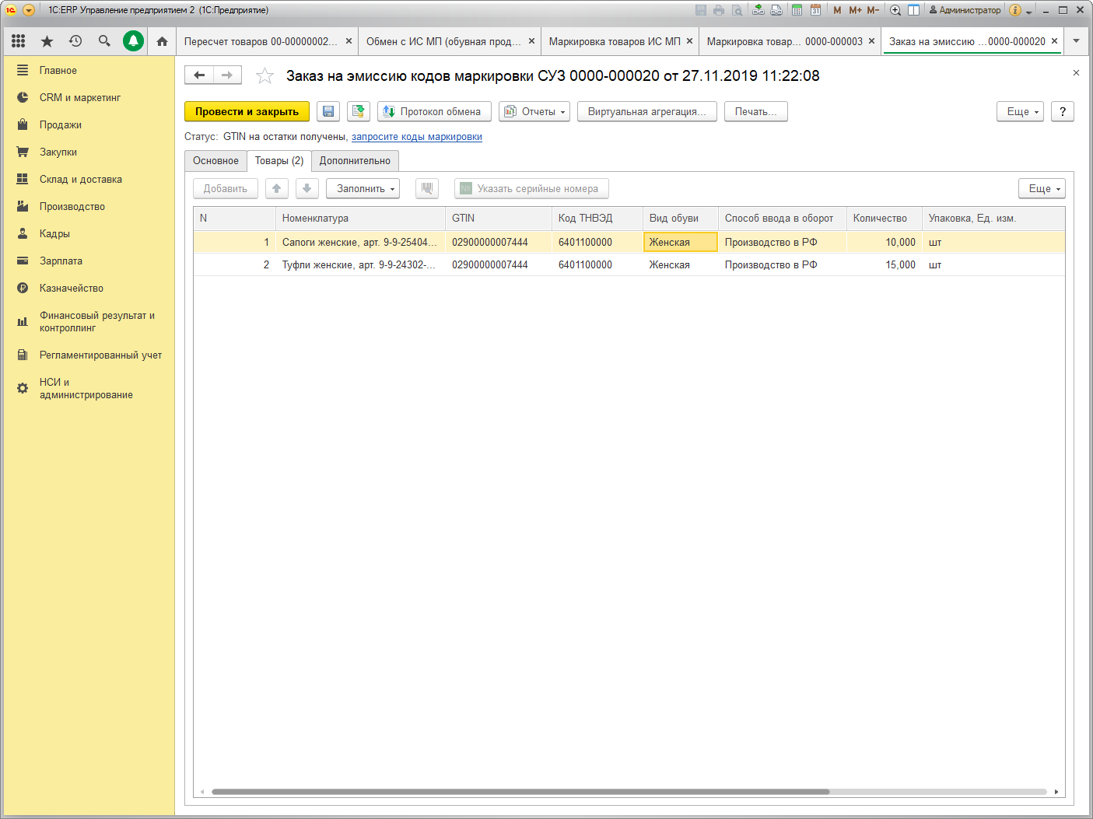
Маркировка остатков
Для каждой позиции номенклатуры необходимо заполнить 3 поля:
Код ТН ВЭД
Вид обуви: Мужская, женская, детская, Унисекс Способ ввода в оборот: Производство в РФ или Импорт
Notes:
Исполнить требования регуляторов, не используя средства автоматизации, на данный момент практически невозможно
Компании нужно проанализировать все процессы работы с товаром, такие как:
Маркировка производимой продукции;
Импорт – до ввоза на территорию страны:
Договориться с производителями, наладить использование услуг перевозчиков и т. д.
Все операции, в результате которых происходит изменение собственника товара:
При этом перемещения внутри одного юрлица не требуют подачи сведений в систему маркировки;
Продажа продукции в розницу;
Возврат товаров из розницы;
Списание товаров;
По ряду товаров подразумевается маркировка остатков;
Агрегация упаковок для использования в документах ЭДО;
Комиссионная и дистанционная торговля;
Перемаркировка товаров
37

Slide 38
Отгрузка маркированной продукции по ЭДО
Менеджер создает документ Реализация товаров и услуг, Возврат товаров поставщику, Корректировка реализации и открывает форму Проверки и подбора обувной продукции
Производится сканирование кодов маркировки DataMatrix с потребительских упаковок с обувью и кодов логистических упаковок
В момент сканирования выполняется онлайн проверка кодов в ИС МП
Если онлайн проверка не пройдена – товар запрещен к продаже
Требуемый статус: Введен в оборот (возвращен)
Из документа реализации формируется УПД через ЭДО

Slide 39
Поступление продукции по ЭДО
Через ЭДО загружается УПД
Выполняется сопоставление номенклатуры (если требуется)
На основании УПД создается документ Приобретение товаров и услуг или Возврат товаров от клиента
В приобретении фиксируются ровно те данные, которые пришли в УПД
В документах поступления сразу после ввода на основании УПД сохраняются штрихкоды упаковок в том виде в котором они были переданы поставщиком
Выполняется проверка поступившей обувной продукции
Полученные коды маркировки нормализуются
Выполняется онлайн проверка статусов продукции
Требуемые статусы: Введен в оборот (или возвращен)
Поступление через отдельные документы ИС МП в первой версии интеграции с ИС МП не будет поддерживаться

Slide 40
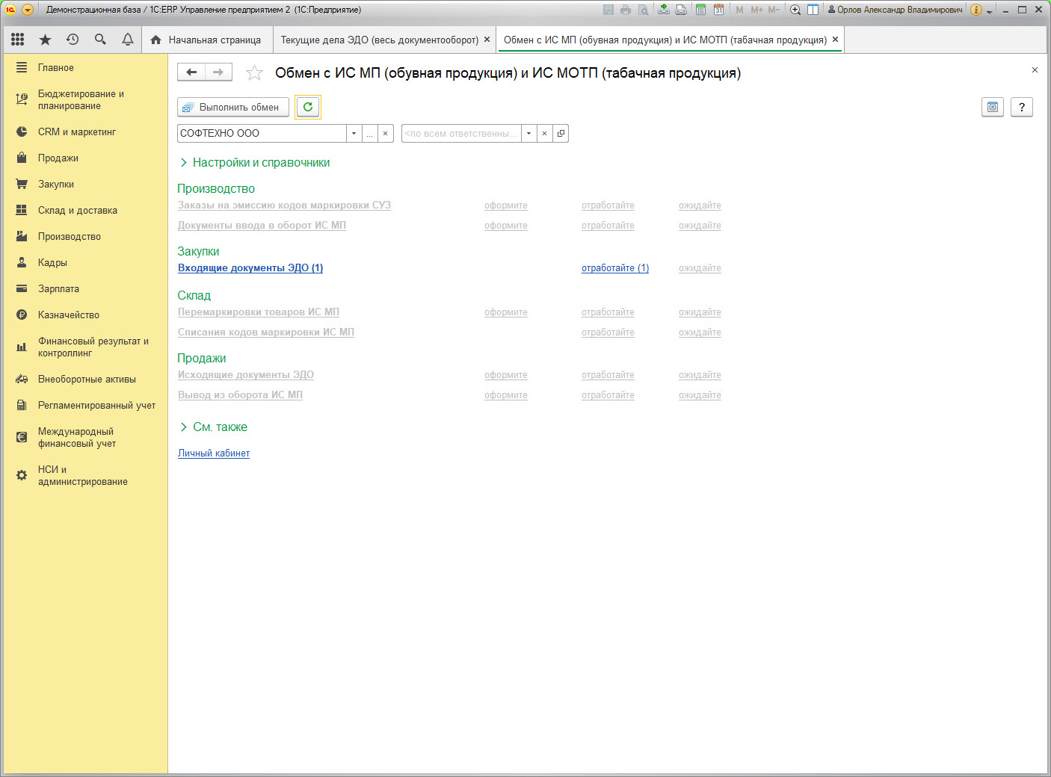
Поступление продукции по ЭДО
При нажатии на гиперссылку отработайте выполняется переход в рабочее место Текущие дела ЭДО
Notes:
Немного об автоматизации маркировки.
Работать с маркировкой можно: в ручную через личный кабинет (см. честныйзнак.рф), но лучше использовать отдельные программные продукты
При использовании комплексного решения по автоматизации можно не только выполнить требования регуляторов, но и навести порядок в учёте, организовать процессы в компании, наладить оперативное взаимодействие между подразделениями, сократить потери и повысить контроль операций.
Решения 1С комплексно автоматизируют процессы и поддерживают все операции работы с маркированным товаром
В учетные решения «1С:Предприятие 8» встроена бесшовная интеграция с информационной системой маркировки для:
Меховых изделий;
Табачной продукции;
Обуви;
Лекарственных препаратов
Механизм маркировки лекарственных препаратов поддержан в отраслевых программных продуктах: «1С:Розница. Аптека»; «1С:Управление аптечной сетью»; «1С:Медицина. Больничная аптека»; «1С:Медицина. Стоматологическая клиника», созданных партнерами 1С, а также в «1С:Библиотека интеграции с МДЛП» от 1С.
40

Slide 41
Поступление продукции по ЭДО
Если в данных электронного документа ЭДО находится новая номенклатура (поступает первый раз), то необходимо выполнить сопоставление
41
Notes:
С 12.08.2016 была введена маркировка меховых изделий. В решениях 1С возможность работы с маркированной меховой продукции поддержана
Кстати, работа с маркировкой меховой продукцией тоже перешла в систему Честный знак.
Также уже сейчас обязательной маркировке подлежит обувь и табачная продукция. Маркировка вводится поэтапно, поэтому полный переход на обращение только маркированного товара по обуви стартует 01.03.2020, а по табачной продукции с 01.07.2020.
Для обуви предусмотрена возможность маркировки текущих остатков, которую необходимо завершить к 1 марта 2020 для товаров, которые остаются на складах к этому времени. Плюс существует отсрочка на месяц, до 1 апреля 2020, для обуви, которая была куплена до 1 марта 2020 без маркировки, но получены после 1 марта.
41

Slide 42
Поступление продукции по ЭДО
Перед подтверждением УПД покупателю необходимо убедиться, что переданные в УПД коды легальны, зарегистрированы в ИС МП и принадлежат отправителю
Только в случае выполнения всех условий подписанная УПД будет корректно обработана в личном кабинете ИС МП
42

Slide 43
Поступление продукции по ЭДО
Получатель может воспользоваться сканером штрихкодов, выгрузить коды упаковок на ТСД для проверки и загрузить результат
43
Notes:
В «1С:Предприятии 8» реализована практически вся функциональность, предложенная единым оператором маркировки ЦРПТ. Эмиссия и печать кодов, их автоматизированная агрегация и нанесение, онлайн-проверка статусов, ввод в оборот, вывод из оборота, списание, приемка и отгрузка маркированной продукции через электронный документооборот (ЭДО), ее розничная продажа.
Планируется также
регистрация в системе честный знак прямо из 1С,
Поддержка корректировки остатков и пересортицы
Отгрузка и приемка продукции через документы, созданные в личном кабинете Информационной Системы (не через ЭДО)
Механизмы маркировки остатков обувной продукции
Поддержка маркировки новых товарных групп, когда появится чёткое описание методологии маркировки и правительство выпустит подтверждающий акт.
Далее продемонстрирую как реализована работа с маркировкой в решениях 1С на примере «1С:ERP». Так как этот блок единый, то он примерно одинаково выглядит в «1С:Бухгалтерии 8», и в»1С:УНФ», и в «1С:Рознице». Отличия только в названиях документов и реализации бизнес процессов (например в 1С Рознице нет производства).

Slide 44
Розничные продажи маркированной обувной и табачной продукции
Кассир в РМК сканирует код маркировки DataMatrix
Выполняется онлайн-проверка кода маркировки в ИС МП
Если контроль пройден успешно, то в корзину подбирается маркированная продукция
Пробивается чек на ККТ
Код маркировки передается в ККТ в теге 1162

